Slide 1
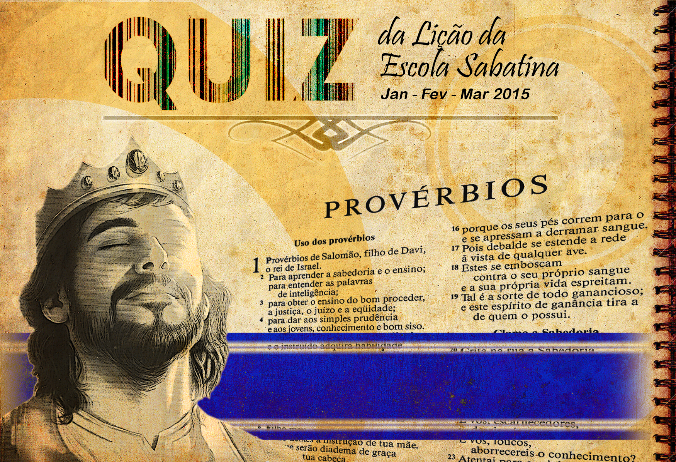
Lição 3
Uma Questão de Vida ou Morte

Slide 2
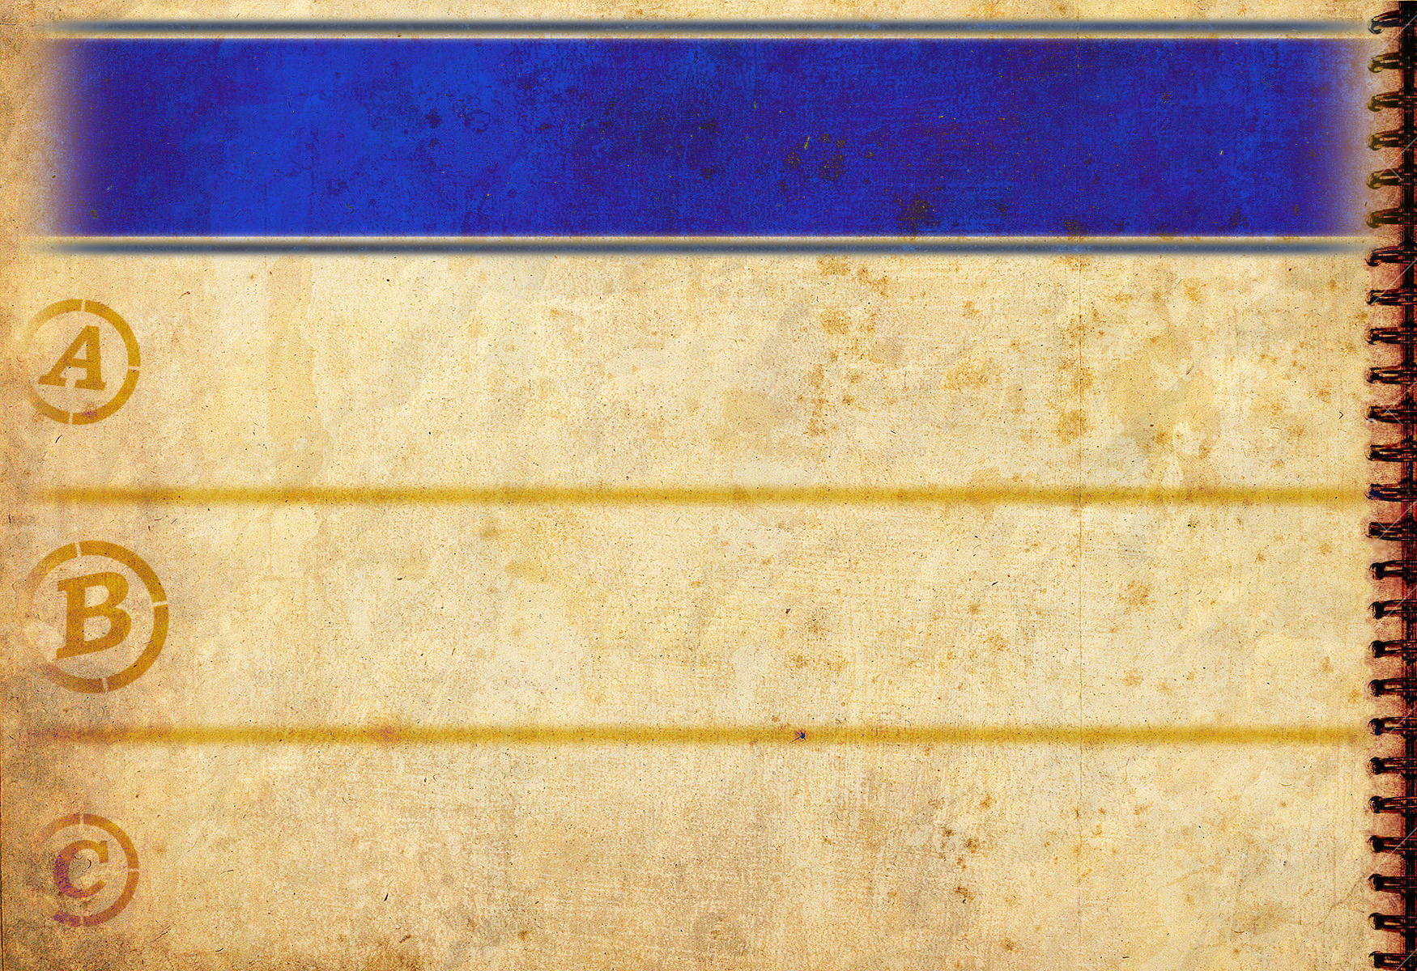
1. Por que, na ótica de Salomão, a guarda da Lei não é algo opcional, e sim essencial - uma questão de vida ou morte?
A Lei Divina tem a capacidade de salvar da morte o pecador. Por isso, quem a observa rigorosamente sem transgredir qualquer mandamento, tem a garantia da Vida Eterna.

Precisamos da Lei (torah - instruções) porque: (1) Nascemos com a natureza carnal, com propensão para o mal; (2) Vivemos num planeta dominado pelo pecado; (3) O diabo nos tenta a todo instante.

Nosso destino eterno tem sua base nas escolhas que fazemos agora. Na guerra entre o bem e o mal, a Lei ilumina nossa mente e nos apresenta o caminho da vida a qual devemos seguir.


Slide 3
2. O que significam as expressões: "escrever a lei no coração"; "atá-la ao redor do pescoço"; "atá-la nos dedos" (Pv 6:21 e 7:3)?
A Lei deve, simbolicamente, fazer parte da nossa vida, como um membro essencial do corpo. A expressão "atar" lembra a ação de amarrar uma ripa ao redor do arbusto para que cresça aprumado.

"Escrita no coração" significa amar a lei. Os sábios, além de conhecerem a importância da lei, amam-na. "Porei nos seus corações as minhas leis e nas suas mentes as inscreverei" (Hb 10:16).

"Atar ao pescoço" significa ter orgulho, e não vergonha ou medo, de observá-la. "Atar aos dedos" denota a pratica constante dos seus ensinamentos.


Slide 4
3. Salomão diz que a guarda da lei resulta em vida (Pv 7:2). Então, obtemos a vida eterna pela fé na graça de Cristo ou pela guarda da Lei?
Como já foi mencionado, a Lei Divina tem a capacidade de salvar da morte o pecador. Quem a observa rigorosamente, tem a garantia da Vida Eterna. Alguns chamam isso de legalismo.

Obtemos a vida eterna pela fé em Cristo. A lei é como a lâmpada: tem a função de iluminar nossa mente com princípios eternos, a fim de escolhermos o caminho da vida: Jesus (Pv 6:23).

O aferidor de pressão, o termômetro ou o tomógrafo não podem curar; eles apenas revelam a condição do doente. Assim, a lei é o instrumento divino que nos mantém alertas e revela a qualidade da nossa fé.


Slide 5
4. Que argumentos somos tentados a usar como desculpas para transgredir a Lei de Deus?
"Ele é melhor que muito adventista" (sobre a socie-dade com incrédulos - 2Co 6:14); "Sou profissional da saúde, por isso posso trabalhar aos sábados"; "Baixo hinos da internet porque os CDs são caros".

"Sonego impostos porque o governo é corrupto"; "Não dou o dízimo porque os administradores fazem mal uso dele"; "Tô saindo com uma colega de trabalho porque minha mulher não me dá atenção".

Deus, através dos mandamentos (Pv 6:23), da Bíblia (Sl 119:105) e do Espírito Santo (Is 30:21) oferece discernimento para sabermos se um pensamento ou atitude resultará em bem ou mal.


Slide 6

Criação: Luiz Carlos Rodrigues Jr - Bauru, SP
Críticas ou Sugestões: lualrilipa@gmail.com.br
Ilustração: Thiago Lobo / www.cpb.com.br
Apoio: www.daniellocutor.com.br

